Slide 1
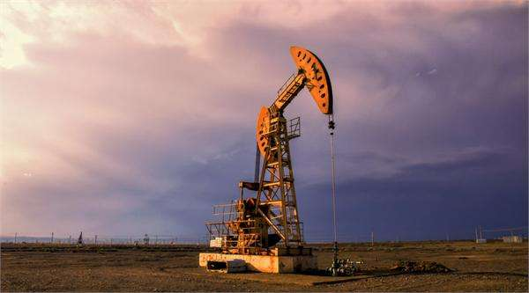
油田项目工作介绍
Introduction to Oil project
汇报人：黄可宏

Slide 2

一
背景介绍
目 录
二
相关工作
CONTENTS
三
系统设计
四
对比展望

Slide 3
一、背景介绍
油田项目
面向油田控制中心的视频安防监控系统解决方案
核心功能：
多路视频处理
行人自动监测和记录
人脸捕捉和识别
人群检测和通知
视频分析结果查询和统计可视化
运动目标追踪
视频存储和管理
网络管理
稳定性&并发数据处理能力

Slide 4

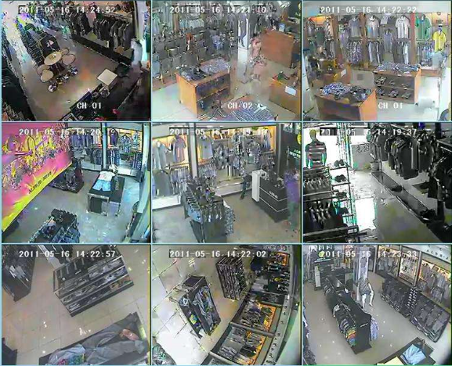



一、背景介绍-技术演变
第一代 模拟视频监控系统
20世纪90年代初，使用模拟视频矩阵和模拟磁带录像机，仅适用于小范围监控
第二代 数字视频监控系统
以数字硬盘录像机为主要设备，使用数字视频矩阵，可以进行远程视频监控
第三代 智能视频监控系统
通过网络技术和智能化技术，实时采集、压缩和传输监控视频数据

Slide 5







一、背景介绍-应用场景
公安
智慧交通
治安防控 公安监管 公安消防 边防边检
交通管理 交通运输 铁路 机场
智能楼宇
金融
商业综合体 工地监控 连锁经营
银行 保险
能源
司法
石油石化 电网公司 水利水务 环保气象 农业林业
监狱/劳教 检察院 法院 海关
文教卫
教育 卫生医疗 考试培训 旅游景区

Slide 6




二、相关工作
相关企业
海康威视
大华
旷视科技
视频分析工具
NVIDIA DeepStream SDK
Intel Media SDK
Google MediaPipe

Slide 7
二、相关工作
海康威视
以视频为核心的智能物联网解决方案和大数据服务提供商
产品：
摄像机（网络、数字、模拟）
显示与控制产品
存储产品
传输产品
编解码产品
监控辅助产品
...
解决方案：
公安
交通
智能楼宇
金融
能源
司法
文教卫

Slide 8
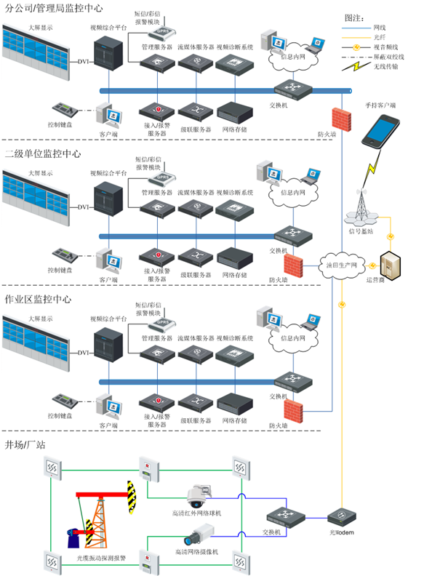
二、相关工作
海康威视
数字油田视频监管系统解决方案
主要挑战：
应用效果差
安防融合少
联网难度大
运维难度大
实现功能：
高清视频监控
智能分析识别
辅助系统融合
立体监管模式
系统运维管理

Slide 9
二、相关工作
大华
以视频为核心的智慧物联解决方案提供商和运营服务商
产品：
摄像机
传输产品
存储
显示产品
系统产品
智能服务器
...
解决方案：
智能楼宇
金融
智慧交通
司法
平安城市
政府
文教卫
智慧交管
...

Slide 10
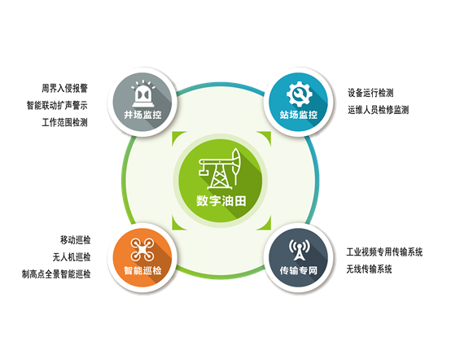
二、相关工作
大华
数字化油田解决方案
主要业务
井场监控
站场监控
智能巡检
传输专网

Slide 11
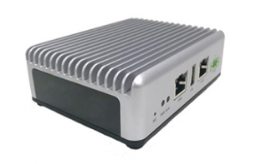
二、相关工作
旷视科技
主打人工智能的企业
MegBox
最高支持16路RTSP视频流接入
高效人脸检测和识别算法
提供安防业务系统
提供二次开发RESTFUL API接口
应用场景：
智慧小区、综合治理
门禁通行、新零售
特种摄像头场合

Slide 12
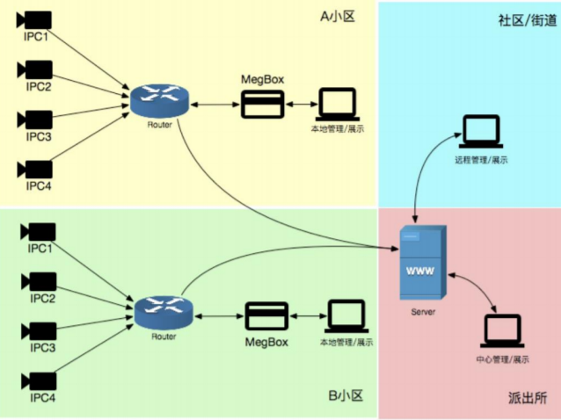
二、相关工作
旷视科技
MegBox
优点：
先进的人脸检测和识别算法
可通过RESTFUL API接口进行二次开发
缺点：
最高16路的支持在大型应用场景下的部署比较复杂（油田-200路）
仅支持人脸检测和识别
业务流程黑盒化

Slide 13
二、相关工作
Video Processing
NVIDIA DeepStream SDK
for vision AI developers, software partners, startups and OEMs
provide a complete streaming analytics toolkit for AI-based multi-sensor processing, video
Intel Media SDK
for developers who want to quickly process video files
A Comprehensive API for VideoProcessing
Google MediaPipe
for researchers and developers to build ML solutions and applications for moblie, edge, cloud and the web

Slide 14
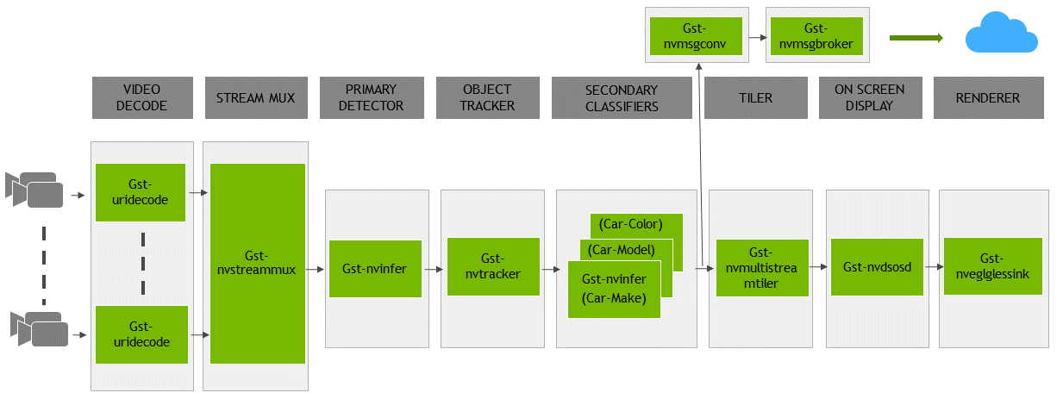
二、相关工作
DeepStream
流程示例

Slide 15
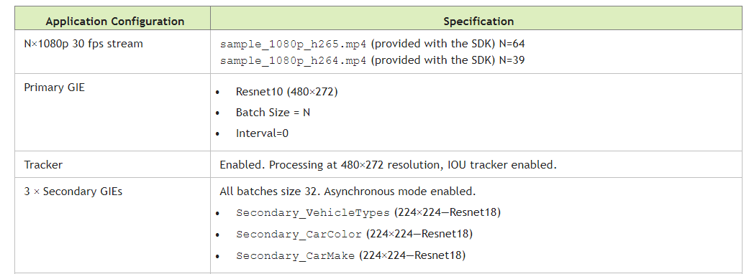
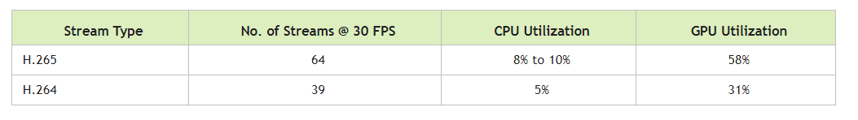
二、相关工作
DeepStream
多路视频支持
CPU: Dual Intel® Xeon® CPU E5-2650 v4 @ 2.20GHz (48 threads total)
GPU: Tesla T4

Slide 16
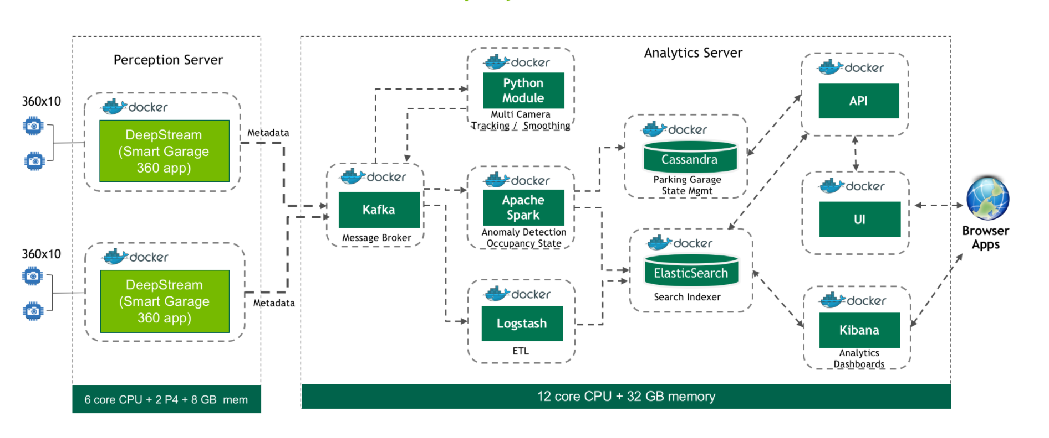
二、相关工作
DeepStream
监控系统demo

Slide 17
三、系统设计
油田项目
面向油田控制中心的视频安防监控系统解决方案
核心功能：
多路视频处理
行人自动监测和记录
人脸捕捉和识别
人群检测和通知
视频分析结果查询和统计可视化
运动目标追踪
视频存储和管理
网络管理
稳定性&并发数据处理能力

Slide 18




三、系统设计
系统架构图
综合安保系统
生产运营系统
资产管理系统
应用层
安防数据分析模块
生产流程分析模块
资产生命周期分析模块
计算平台
监控视频大数据分析
油田无人值守
关键生产指标监控
数据
挖掘
数据清洗与结构化
平台配置
油气泄漏事件建模
人员行为
生产物资信息
油田三维模型
数据层
通用存储数据平台
引用数据
网络层
无线Mesh网络
无线传感器网络
WiFi网络
感知层
主动&被动采集
无线传感器节点
RFID射频标签
摄像头

Slide 19

三、系统设计
系统流程图
模块：
camera
deepstream
pingos
kafka
python module
spark
mysql
django
Vue.js
logstash+elasticsearch+kibana
Pingos
Django
Mysql
camera
Vue.js
Notes:
修改流程图

Slide 20
三、系统设计
模块分析
模块：
camera 视频数据采集
deepstream
pingos
kafka
python module
spark
mysql
django
Vue.js
logstash+elasticsearch+kibana
Pingos
Django
Mysql
camera
Vue.js
Notes:
修改流程图

Slide 21
三、系统设计
模块分析
模块：
camera 视频数据采集
deepstream 视频处理分析
pingos
kafka
python module
spark
mysql
django
Vue.js
logstash+elasticsearch+kibana
Pingos
Django
Mysql
camera
Vue.js
Notes:
修改流程图

Slide 22
三、系统设计
模块分析
模块：
camera 视频数据采集
deepstream 视频处理分析
pingos 视频存储
kafka
python module
spark
mysql
django
Vue.js
logstash+elasticsearch+kibana
Pingos
Django
Mysql
camera
Vue.js
Notes:
修改流程图

Slide 23
三、系统设计
模块分析
模块：
camera 视频数据采集
deepstream 视频处理分析
pingos 视频存储
kafka 数据转发
python module
spark
mysql
django
Vue.js
logstash+elasticsearch+kibana
Pingos
Django
Mysql
camera
Vue.js
Notes:
修改流程图

Slide 24
三、系统设计
模块分析
模块：
camera 视频数据采集
deepstream 视频处理分析
pingos 视频存储
kafka 数据转发
python module 算法补充
spark
mysql
django
Vue.js
logstash+elasticsearch+kibana
Pingos
Django
Mysql
camera
Vue.js
Notes:
修改流程图

Slide 25
三、系统设计
模块分析
模块：
camera 视频数据采集
deepstream 视频处理分析
pingos 视频存储
kafka 数据转发
python module 算法补充
spark 数据处理
mysql
django
Vue.js
logstash+elasticsearch+kibana
Pingos
Django
Mysql
camera
Vue.js
Notes:
修改流程图

Slide 26
三、系统设计
模块分析
模块：
camera 视频数据采集
deepstream 视频处理分析
pingos 视频存储
kafka 数据转发
python module 算法补充
spark 数据处理
mysql 数据存储
django
Vue.js
logstash+elasticsearch+kibana
Pingos
Django
Mysql
camera
Vue.js
Notes:
修改流程图

Slide 27
三、系统设计
模块分析
模块：
camera 视频数据采集
deepstream 视频处理分析
pingos 视频存储
kafka 数据转发
python module 算法补充
spark 数据处理
mysql 数据存储
django 后端架构
Vue.js
logstash+elasticsearch+kibana
Pingos
Django
Mysql
camera
Vue.js
Notes:
修改流程图

Slide 28
三、系统设计
模块分析
模块：
camera 视频数据采集
deepstream 视频处理分析
pingos 视频存储
kafka 数据转发
python module 算法补充
spark 数据处理
mysql 数据存储
django 后端架构
Vue.js 前端架构
logstash+elasticsearch+kibana
Pingos
Django
Mysql
camera
Vue.js
Notes:
修改流程图

Slide 29
三、系统设计
模块分析
模块：
camera 视频数据采集
deepstream 视频处理分析
pingos 视频存储
kafka 数据转发
python module 算法补充
spark 数据处理
mysql 数据存储
django 后端架构
Vue.js 前端架构
logstash+elasticsearch+kibana 日志分析可视化
Pingos
Django
Mysql
camera
Vue.js
Notes:
修改流程图

Slide 30
三、系统设计
功能分析
核心功能 vs 核心模块：
多路视频处理 deepstream
行人自动监测和记录 deepstream + mysql
人脸捕捉和识别 deepstream + mysql
人群检测和通知 deepstream + django
运动目标追踪 deepstream + python module
视频分析结果查询和统计可视化 logstash + elasticresearch + kibana
视频存储和管理 pingos + django + vue.js
网络管理 kafka + django + vue.js

Slide 31
四、对比展望
对比海康威视、大华等企业解决方案
对比旷视科技等企业产品
优势：系统流程清晰，模块功能明确
劣势：软硬件的联动
优势：算法扩展性强，支持对内部业务逻辑的修改，支持多种类硬件系统
劣势：领域前沿算法
对比Deepstream demo
优势：引入pingos等模块完善系统功能，在原模块架构基础上，设计增加大量新功能

Slide 32
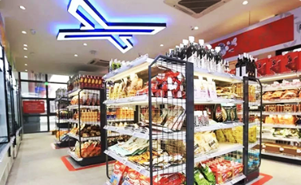
四、对比展望
应用场景泛化的可能性
目前的系统设计仅适用于油田工业场景，针对其他项目，我们可以利用好现有的容器化和模块化优势，通过模块的增减适配不同的应用场景。
Pingos
sensor
以无人超市为例
Django
增加摄像头以外的传感器进行辅助数据采集，在现有框架中设计新的数据结构和算法
Mysql
camera
Vue.js

Slide 33
感谢您的聆听
Thanks for your listening
汇报人：黄可宏

